Slide 1
מבני נתונים נושא 12
עץ AVL
אליזבט איצקוביץ, elizabeti@ariel.ac.il
מחלקה למדעי המחשב
אוניברסיטת אריאל בשומרון

Slide 2
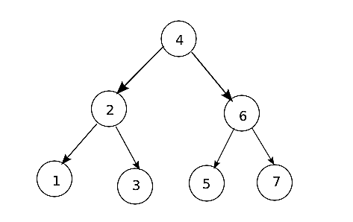
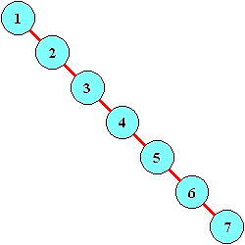
עץ AVL
היתרון של עץ חיפוש בינארי הוא ביעילות החיפוש. היעילות גדולה ככל שהעץ מאוזן יותר. במקרה הטוב של עץ מאוזן סיבוכיות החיפוש היא O(log₂(n)) , במקרה הגרוע, כאשר העץ אינו מאוזן בכלל, סיבוכיות החיפוש היא קרובה
ל-O(n) .
לדוגמה, כאשר בונים עץ ממספרים 4,2,1,3,6,5,7 מקבלים עץ מאוזן בגובה 2:
אולם, אם היינו מקבלים כקלט אותם מספרים בסדר אחר: 1,2,3,4,5,6,7
הבעיה נפתרת ע"י עץ AVL .

Slide 3
עץ AVL
עץ AVL הוא עץ חיפוש בינארי מאוזן, שבו הפרש גובהם של התת-עצים הבנים של כל צומת הוא לכל היותר 1.
עץ AVL נקרא כך על שם ראשי התיבות של ממציאיו, גאורגי אדלסון-ולסקי
(Georgy Adelson-Velskii) ויבגני לנדיס (Evgenii Landis), שפרסמו אותו בשנת 1962. היה זה עץ חיפוש בינארי ראשון שהבטיח איזון בעלות של O(log₂(n)).
כל צומת בעץ שומר, פרט למידע הסטנדרטי של עץ חיפוש, גם מאפיין נוסף הנקרא
"גורם האיזון" (Balance factor). מאפיין זה הוא ההפרש בין גובהו של
התת-עץ הימני של הצומת וגובהו של התת-עץ השמאלי של הצומת.

Slide 4
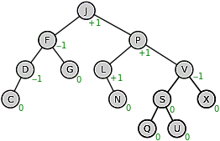

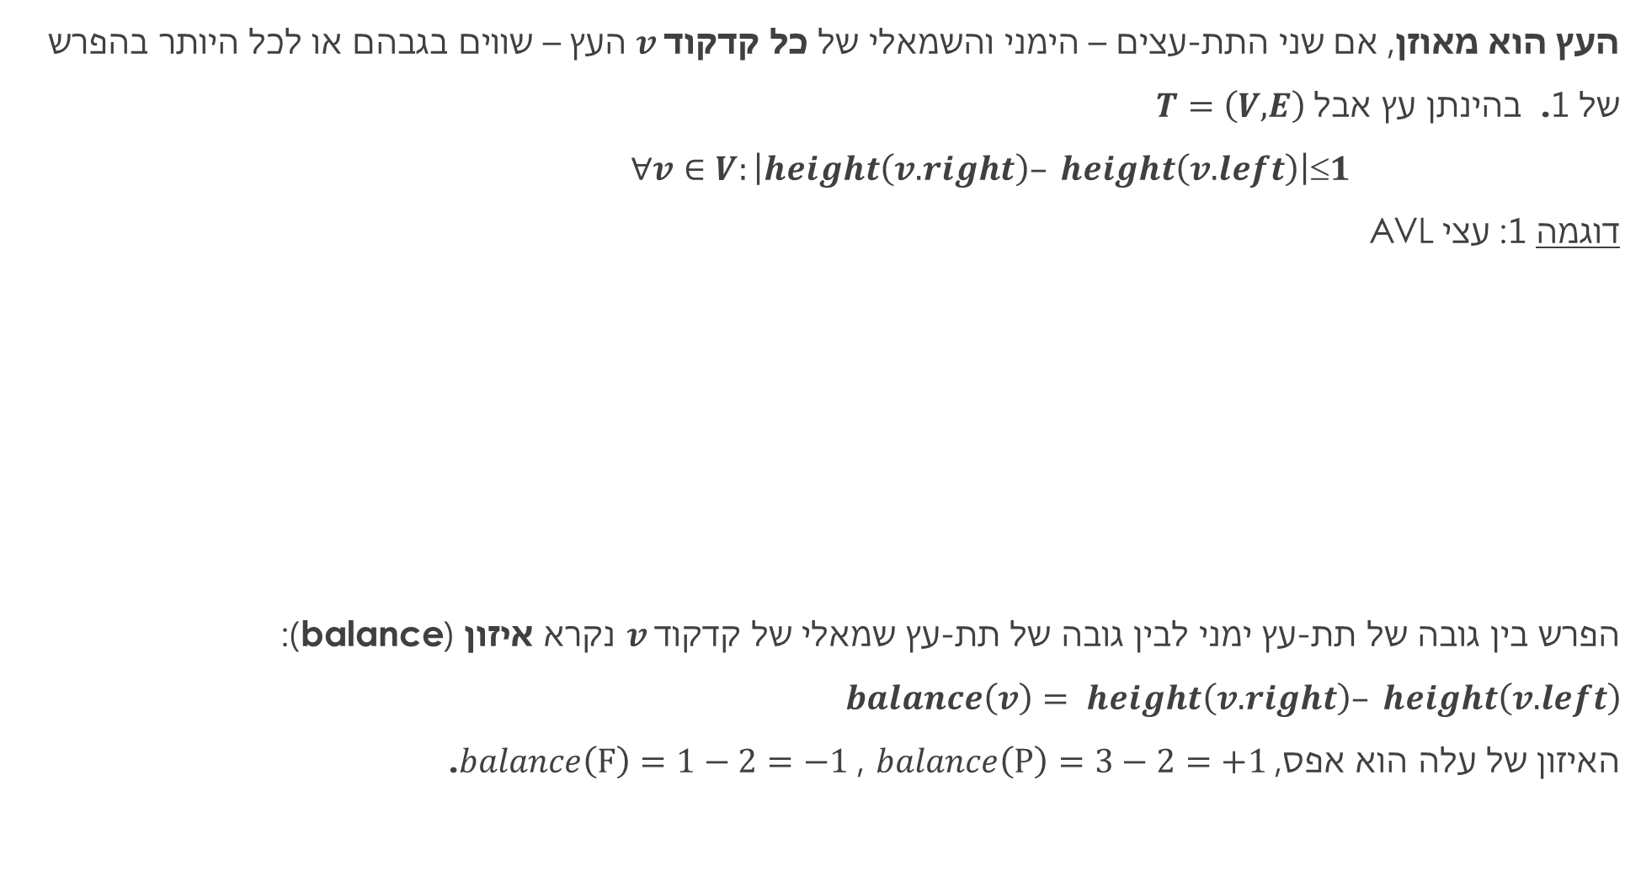
עץ AVL
העץ הוא מאוזן, אם שני התת-עצים – הימני והשמאלי של כל קדקוד$v$ העץ – שווים בגבהם או לכל היותר בהפרש של 1. בהינתן עץ אבל $T=\left(V,E\right)$
$∀v∈V:\left|height\left(v.right\right)– height\left(v.left\right)\right|≤1$
דוגמה 1: עצי AVL
הפרש בין גובה של תת-עץ ימני לבין גובה של תת-עץ שמאלי של קדקוד $v$ נקרא איזון (balance): $balance\left(v\right)= height\left(v.right\right)– height\left(v.left\right)$
האיזון של עלה הוא אפס, $balance\left(P\right)=3−2=+1$, $balance\left(F\right)=1−2=−1$.

Slide 5
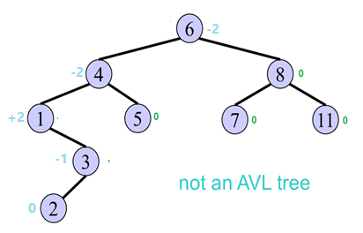
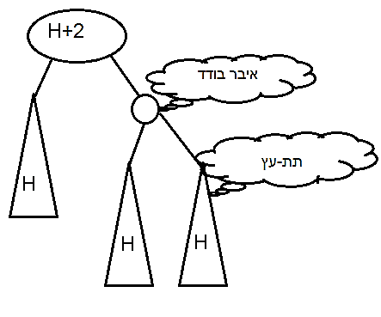
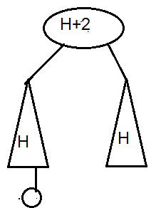
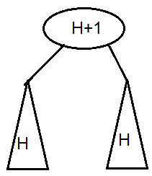
עץ AVL
דוגמה 2
דוגמה 3: עצי AVL

Slide 6
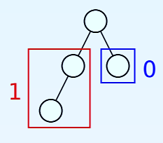
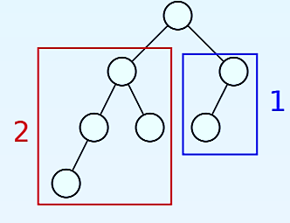
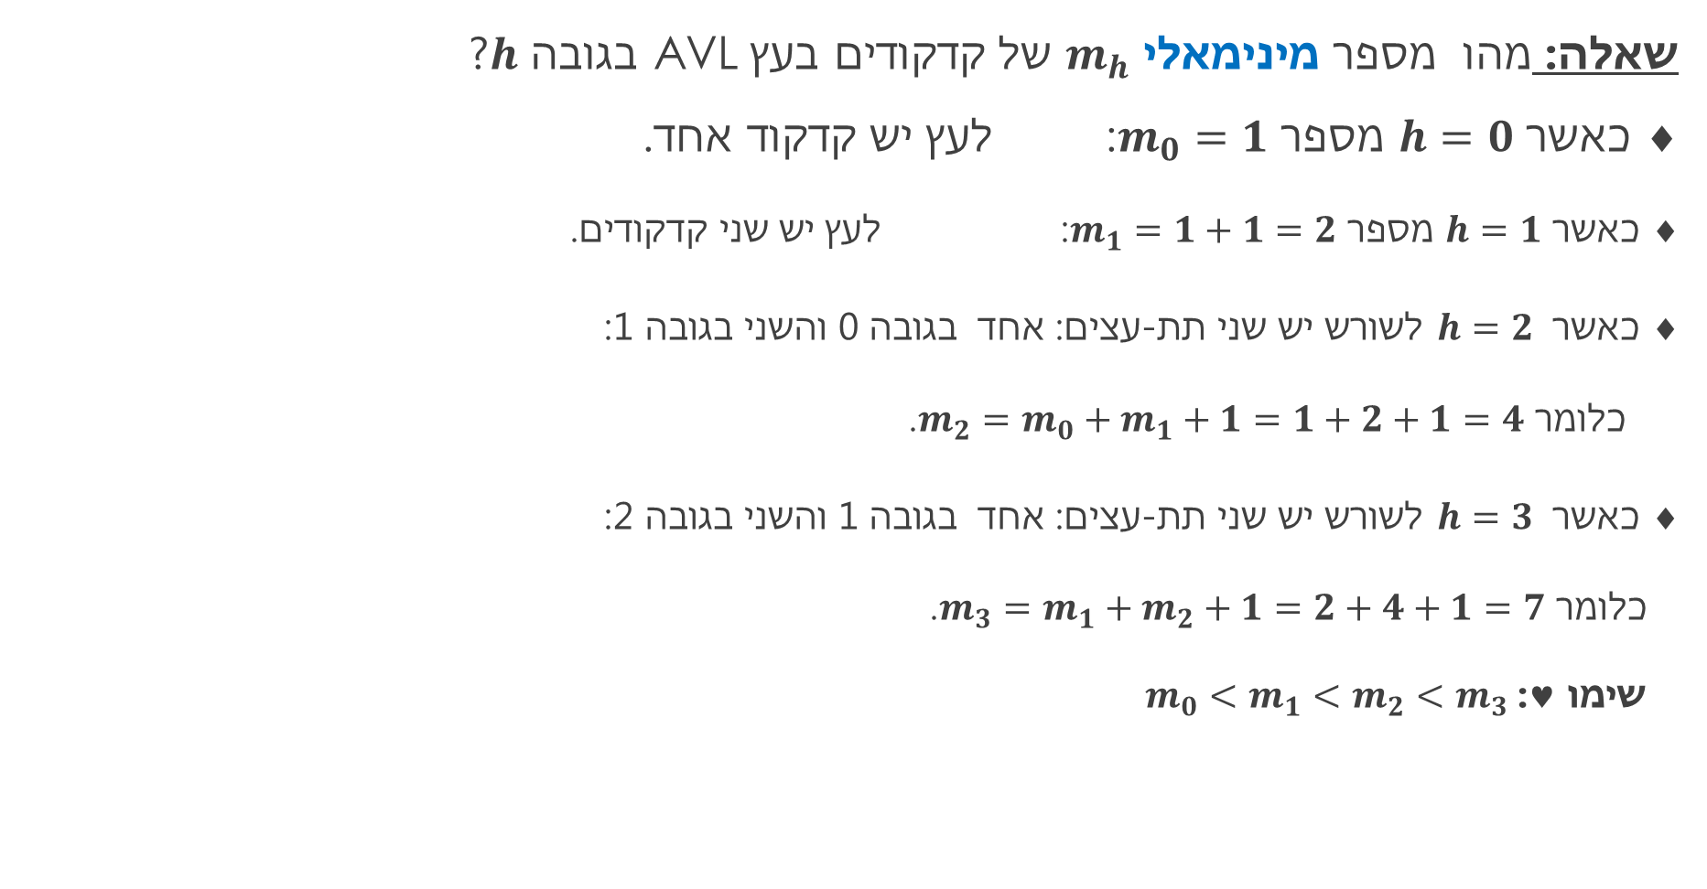
עץ AVL
שאלה: מהו מספר מינימאלי $m_{h}$ של קדקודים בעץ AVL בגובה $h$?
♦כאשר $h=0$ מספר $m_{0}=1$: לעץ יש קדקוד אחד.
♦כאשר $h=1$ מספר $m_{1}=1+1=2$: לעץ יש שני קדקודים.
♦כאשר $h=2$ לשורש יש שני תת-עצים: אחד בגובה 0 והשני בגובה 1:
כלומר $m_{2}=m_{0}+m_{1}+1=1+2+1=4$.
♦כאשר $h=3$ לשורש יש שני תת-עצים: אחד בגובה 1 והשני בגובה 2:
כלומר $m_{3}=m_{1}+m_{2}+1=2+4+1=7$.
שימו ♥: $m_{0}<m_{1}<m_{2}<m_{3}$

Slide 7
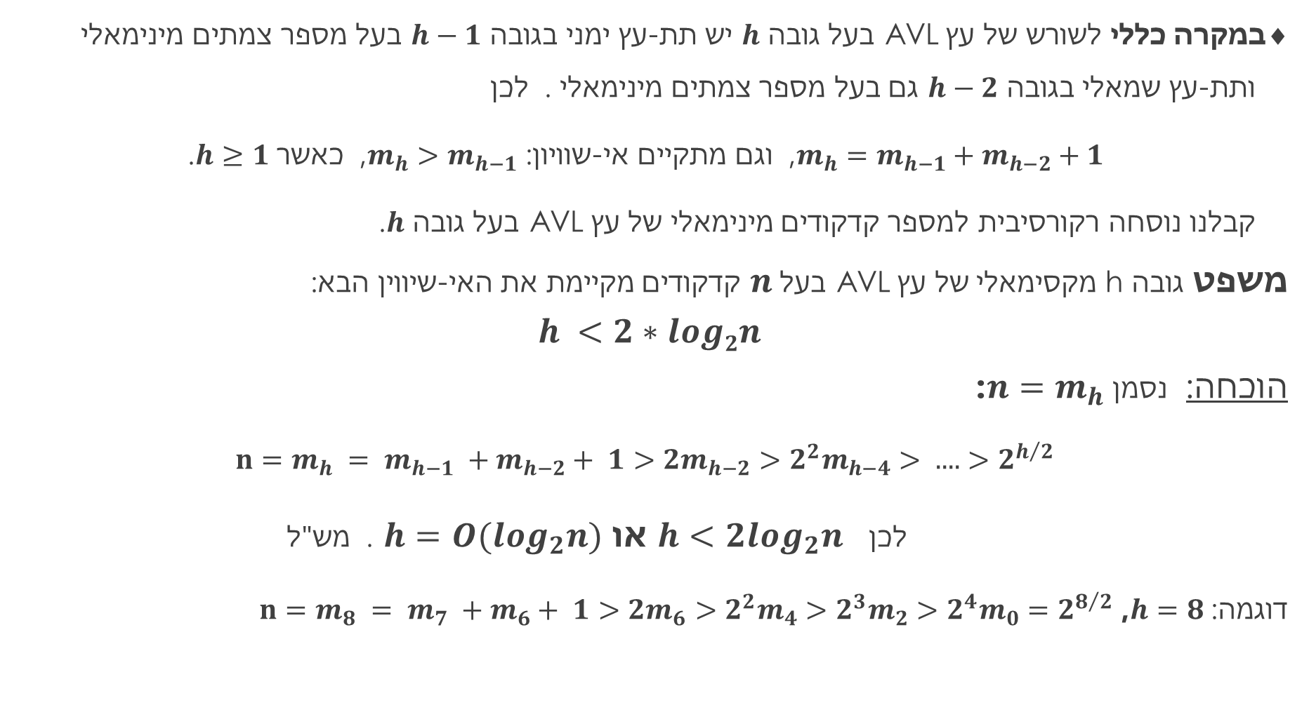
עץ AVL
♦במקרה כללי לשורש של עץ AVL בעל גובה $h$ יש תת-עץ ימני בגובה $h−1$ בעל מספר צמתים מינימאלי
ותת-עץ שמאלי בגובה $h−2$ גם בעל מספר צמתים מינימאלי . לכן
$m_{h}=m_{h−1}+m_{h−2}+1$, וגם מתקיים אי-שוויון: $m_{h}>m_{h−1}$, כאשר $h≥1$.
קבלנו נוסחה רקורסיבית למספר קדקודים מינימאלי של עץ AVL בעל גובה $h$.
משפט גובה h מקסימאלי של עץ AVL בעל $n$ קדקודים מקיימת את האי-שיווין הבא:
$$h <2∗log2n$$
הוכחה: נסמן $n=m_{h}$:
${n=m}_{h} = m_{h−1} +m_{h−2}+ 1>2m_{h−2}>2^{2}m_{h−4}> . . . . >2^{h/2}$
לכן $h<2\log_{2}n$ או $h=O(\log_{2}n)$ . מש"ל
דוגמה: $h=8$, ${n=m}_{8} = m_{7} +m_{6}+ 1>2m_{6}>2^{2}m_{4}>2^{3}m_{2}>2^{4}m_{0}=2^{8/2}$

Slide 8
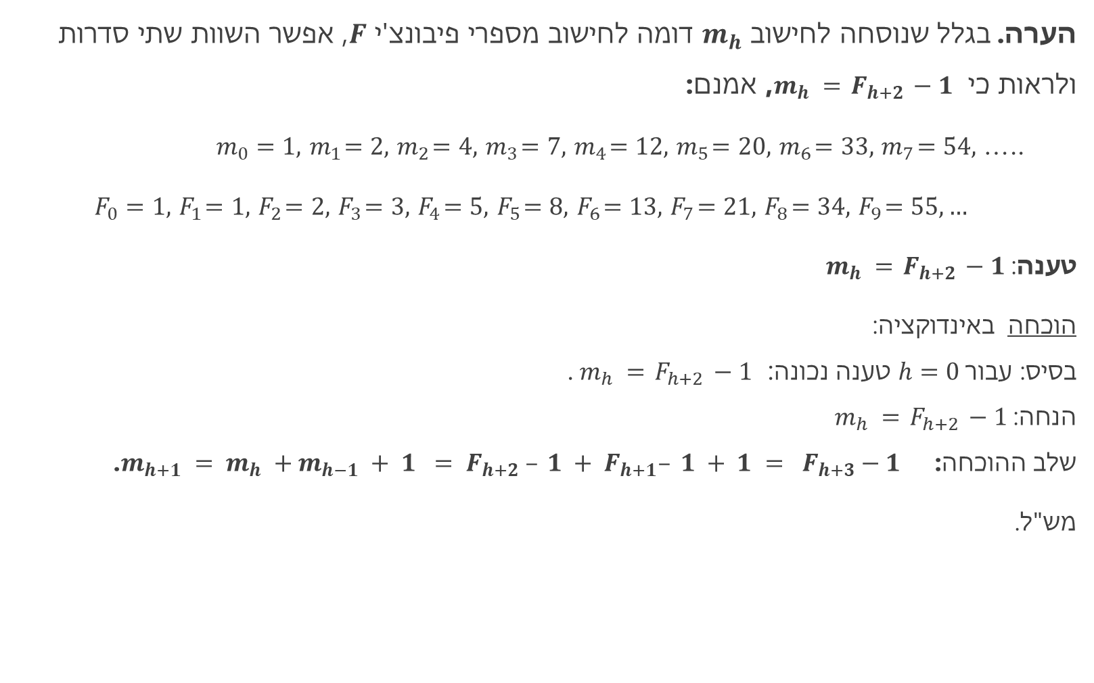
עץ AVL
הערה. בגלל שנוסחה לחישוב $m_{h}$ דומה לחישוב מספרי פיבונצ'י $F$, אפשר השוות שתי סדרות ולראות כי $m_{h} ={ F}_{h+2} − 1$, אמנם:
$m_{0}=1,{ m}_{1}=2,{ m}_{2}=4,{ m}_{3}=7,{ m}_{4}=12,{ m}_{5}=20,{ m}_{6}=33,{ m}_{7}=54,$ …..
$F_{0}=1,{ F}_{1}=1, { F}_{2}=2,{ F}_{3}=3, { F}_{4}=5,{ F}_{5}=8,{ F}_{6}=13,{ F}_{7}=21,{ F}_{8}=34,{ F}_{9}=55,…$
טענה: $m_{h} ={ F}_{h+2} − 1$
הוכחה באינדוקציה:
בסיס: עבור $h=0$ טענה נכונה. $m_{h} ={ F}_{h+2} − 1$ :
הנחה: $m_{h} ={ F}_{h+2} − 1$
שלב ההוכחה: $m_{h+1} = m_{h} +m_{h−1} + 1 = F_{h+2} – 1 + F_{h+1}– 1 + 1 = F_{h+3}−1$.
מש"ל.

Slide 9
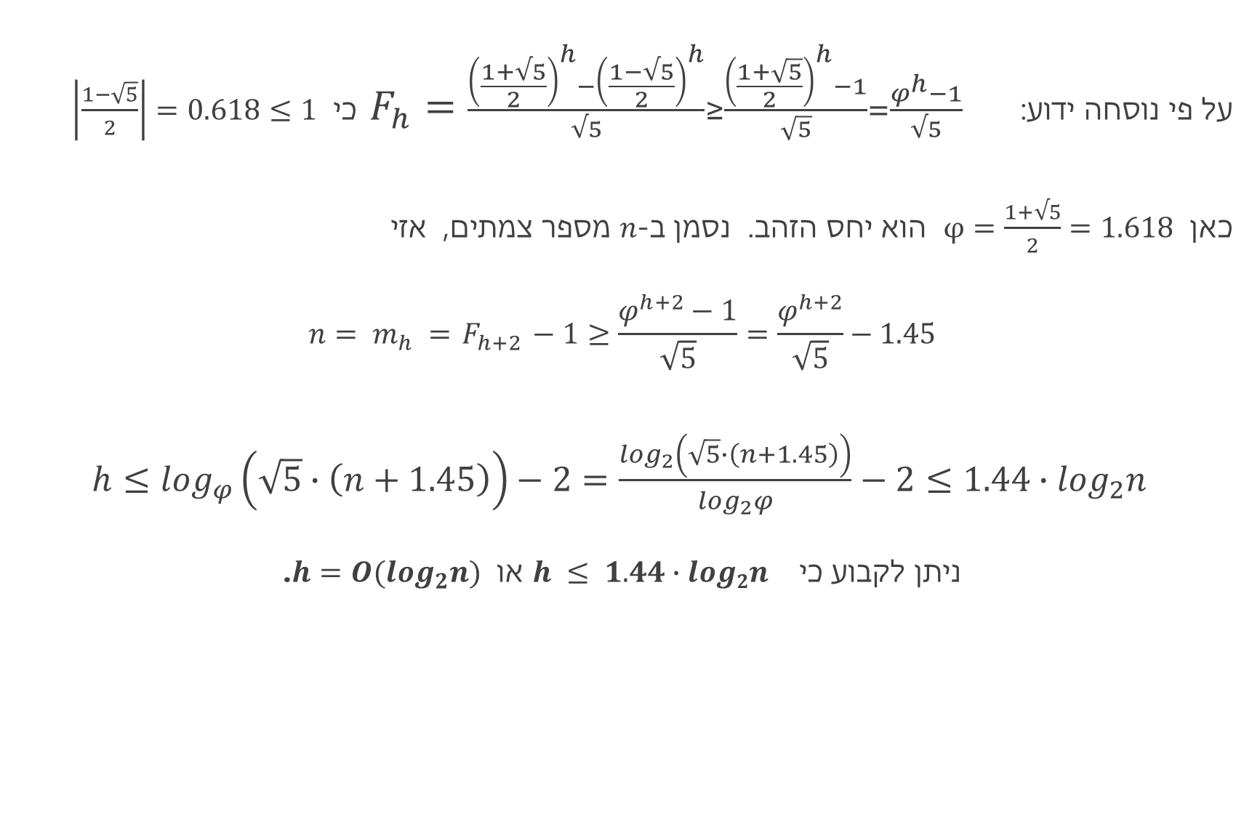
עץ AVL
על פי נוסחה ידוע: $F_{h}=\frac{{\left(\frac{1+√5}{2}\right)}^{h}−{\left(\frac{1−√5}{2}\right)}^{h}}{√5}≥\frac{{\left(\frac{1+\sqrt{5}}{2}\right)}^{h}−1}{\sqrt{5}}=\frac{φ^{h}−1}{√5}$ כי $\left|\frac{1−\sqrt{5}}{2}\right|=0.618≤1$
כאן $φ=\frac{1+√5}{2}=1.618$ הוא יחס הזהב. נסמן ב- $n$מספר צמתים, אזי
$${n= m}_{h} ={ F}_{h+2} − 1≥\frac{φ^{h+2}−1}{\sqrt{5}}=\frac{φ^{h+2}}{\sqrt{5}}−1.45$$
$h≤\log_{φ}\left(\sqrt{5}∙\left(n+1.45\right)\right)−2=\frac{\log_{2}\left(\sqrt{5}∙\left(n+1.45\right)\right)}{\log_{2}φ}−2≤1.44∙\log_{2}n$
ניתן לקבוע כי $h ≤ 1.44∙log2n$ או $h=O(\log_{2}n)$.

Slide 10
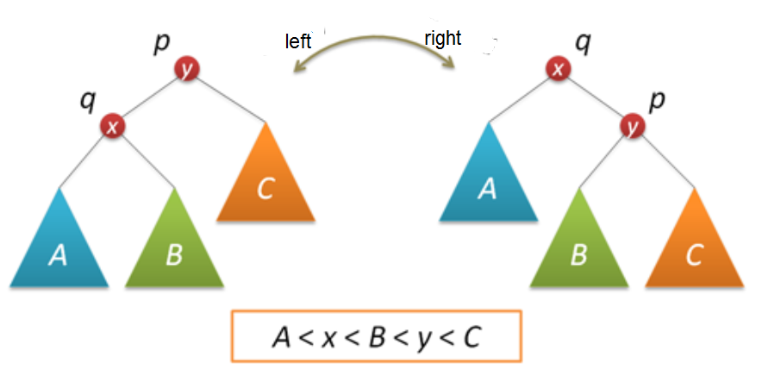
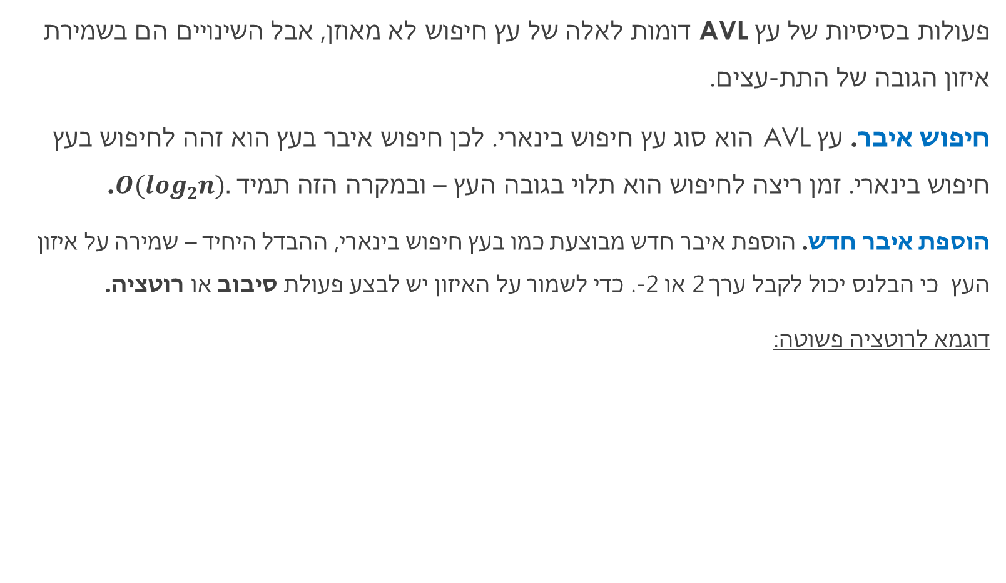
עץ AVLפעולות בסיסיות
פעולות בסיסיות של עץ AVL דומות לאלה של עץ חיפוש לא מאוזן, אבל השינויים הם בשמירת איזון הגובה של התת-עצים.
חיפוש איבר. עץ AVL הוא סוג עץ חיפוש בינארי. לכן חיפוש איבר בעץ הוא זהה לחיפוש בעץ חיפוש בינארי. זמן ריצה לחיפוש הוא תלוי בגובה העץ – ובמקרה הזה תמיד $O(log2n).$.
הוספת איבר חדש. הוספת איבר חדש מבוצעת כמו בעץ חיפוש בינארי, ההבדל היחיד – שמירה על איזון העץ כי הבלנס יכול לקבל ערך 2 או 2-. כדי לשמור על האיזון יש לבצע פעולת סיבוב או רוטציה.
דוגמא לרוטציה פשוטה:

Slide 11
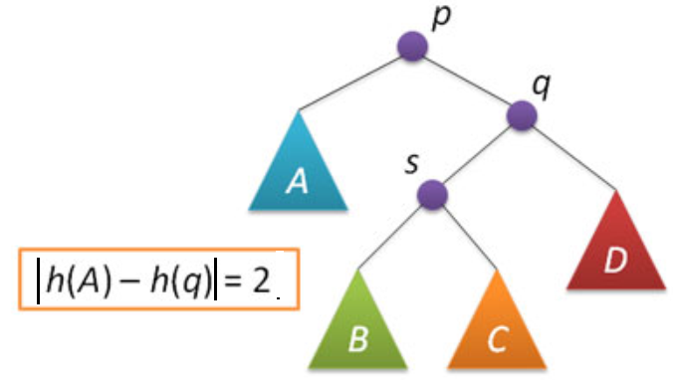
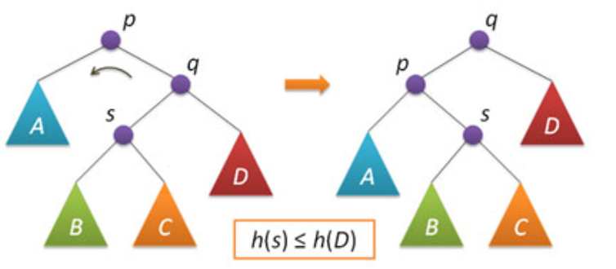
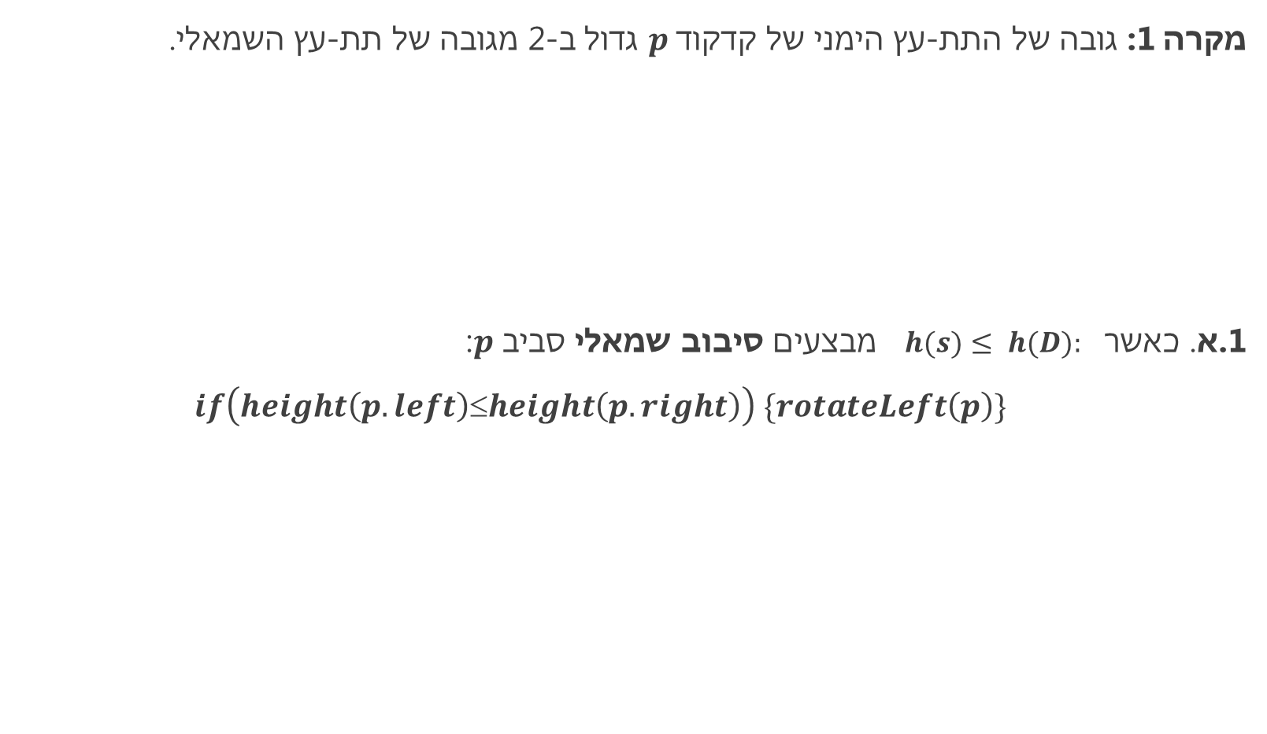
עץ AVLפעולות סיבוב
מקרה 1: גובה של התת-עץ הימני של קדקוד $p$ גדול ב-2 מגובה של תת-עץ השמאלי.
1.א. כאשר $h(s)≤ h(D):$ מבצעים סיבוב שמאלי סביב $p$:
$$if\left(height\left(p.left\right)≤height\left(p.right\right)\right) \{rotateLeft\left(p\right)\}$$

Slide 12
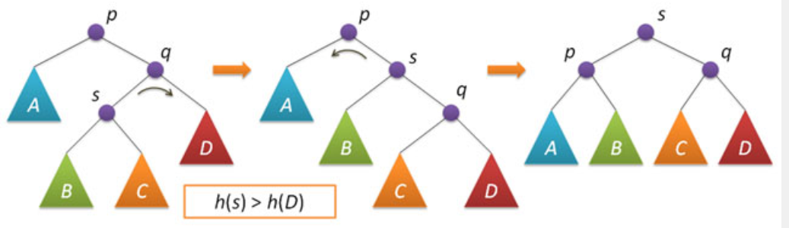
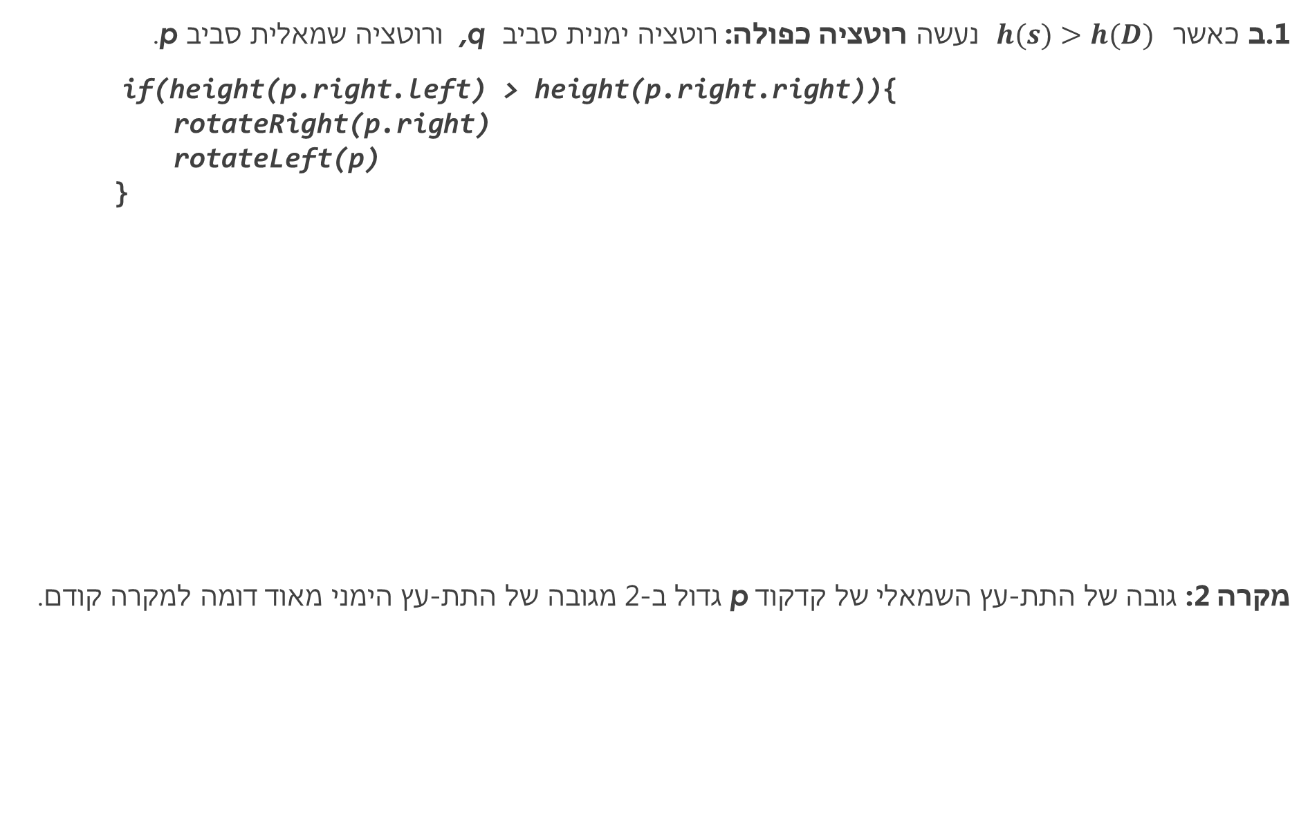
עץ AVLפעולות סיבוב
1.ב כאשר $h(s)>h(D)$ נעשה רוטציה כפולה: רוטציה ימנית סביב q, ורוטציה שמאלית סביב p.
if(height(p.right.left) > height(p.right.right)){
rotateRight(p.right)
rotateLeft(p)
}
מקרה 2: גובה של התת-עץ השמאלי של קדקוד p גדול ב-2 מגובה של התת-עץ הימני מאוד דומה למקרה קודם.

Slide 13
עץ AVLמבנה קדקוד העץ
class Node {
Integer key;
int balance, height;
Node left, right, parent;
Node(Integer key, Node parent) {
this.key = key;
this.parent = parent;
left = right = null;
height = 0;
}
public String toString(){
return "key: "+key;
}
}

Slide 14
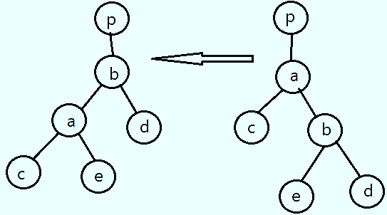
עץ AVLפעולות סיבוב – סיבוב שמאלי
Node rotateLeft(Node a) //O(1)
Node b = a.right
b.parent = a.parent
a.right = b.left
if (a.right != null) a.right.parent = a
b.left = a
a.parent = b
if (b.parent != null)
if (b.parent.right == a)
b.parent.right = b
else
b.parent.left = b
end-if
end-if
setBalance(a, b)
return b
end-rotateLeft

Slide 15
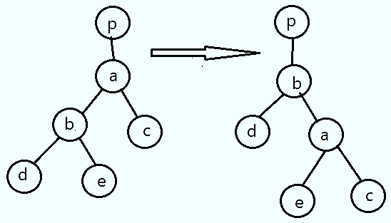
עץ AVLפעולות סיבוב – סיבוב ימני
Node rotateRight(Node a) //O(1)
Node b = a.left
b.parent = a.parent
a.left = b.right
if (a.left != null)
a.left.parent = a
end-if
b.right = a
a.parent = b
if (b.parent != null)
if (b.parent.right == a)
b.parent.right = b
else
b.parent.left = b
end-if
end-if
setBalance(a, b)
return b;
end-rotateRight

Slide 16
עץ AVLפונקציות עזר
• מתודה שמעדכנת את גובה של תת-עץ:
int height(Node p)//O(1)
if (p == null) return -1
int hLeft = p.left != null ? p.left.height : -1
int hRight = p.right != null ? p.right.height : -1
p.height = 1 + (hLeft > hRight ? hLeft : hRight)
return p.height
end-height
• מתודה שמעדכנת את בלנס (balance) של קדקוד העץ:
setBalance(Node n) //O(1)
n.balance = height(n.right) - height(n.left)
end-setBalance

Slide 17
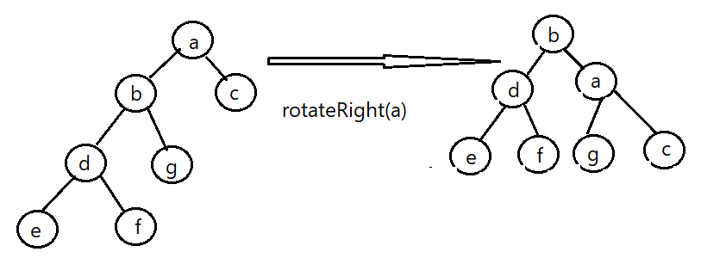
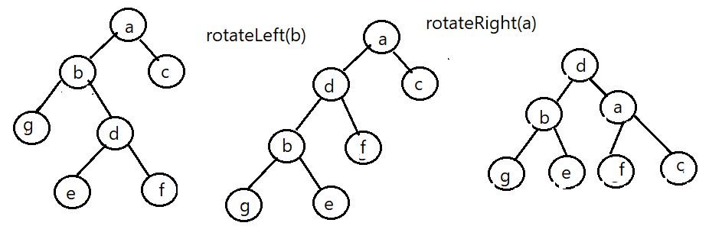
עץ AVLמתודה רקורסיבית לעדכון באיזון (rebalance)
void rebalance(Node n) //O(log2n)
setBalance(n)
if (n.balance == -2)
if (height(n.left.left)>=height(n.left.right))
n = rotateRight(n)
else
n = rotateLeftThenRight(n)
end-if
else if (n.balance == 2)
if(height(n.right.right)>=height(n.right.left))
n = rotateLeft(n)
else
n = rotateRightThenLeft(n)
end-if
if (n.parent != null)
rebalance(n.parent)
else
root = n
end-if
end-rebalance
דוגמה: n.balance == -2, n=a
height(d) >= height(g)
height(d) > height(g)

Slide 18
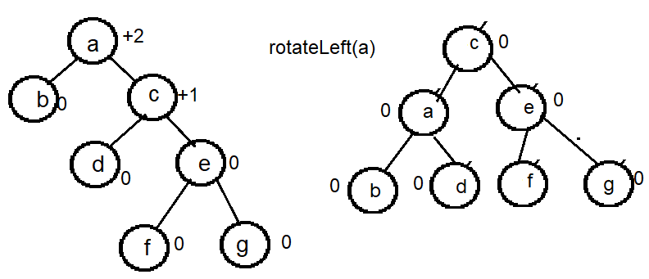
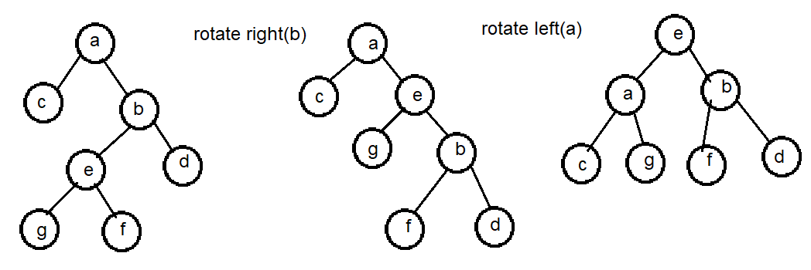
עץ AVLמתודה רקורסיבית לעדכון באיזון (rebalance)
void rebalance(Node n) //O(log2n)
setBalance(n)
if (n.balance == -2)
if (height(n.left.left)>=height(n.left.right))
n = rotateRight(n)
else
n = rotateLeftThenRight(n)
end-if
else if (n.balance == 2)
if(height(n.right.right)>=height(n.right.left))
n = rotateLeft(n)
else
n = rotateRightThenLeft(n)
end-if
if (n.parent != null)
rebalance(n.parent)
else
root = n
end-if
end-rebalance
דוגמה: n.balance == +2, n=a
height(e) >= height(d)
height(d) < height(e)

Slide 19
עץ AVLפונקציות עזר
• מתודה שמבצעת סיבוב כפול: שמאלי ואחר כך ימני
private Node rotateLeftThenRight(Node n) {//O(1) balance(a)=-2
n.left = rotateLeft(n.left)
return rotateRight(n)
}
• מתודה שמבצעת סיבוב כפול: סיבוב ימני ואחר כך שמאלי
private Node rotateRightThenLeft(Node n) {//O(1) balance(a)=+2
n.right = rotateRight(n.right);
return rotateLeft(n);
}

Slide 20
עץ AVLהוספת איבר חדש דוגמה
boolean insert(Integer key) //O(log₂n)
if (root == null) root = new Node(key, null)
else
Node n = root, parent
boolean flag = true
while (flag)
if (n.key == key) return false
parent = n
boolean goLeft = n.key > key;
n = goLeft ? n.left : n.right
if (n == null)
if (goLeft)
parent.left = new Node(key, parent)
else
parent.right = new Node(key, parent)
end-if
rebalance(parent)
flag = false
end-if
end-while
end-if
return true
end-insert

Slide 21
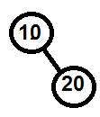
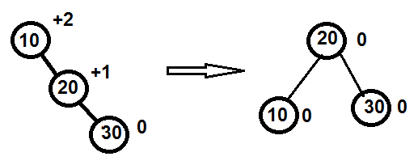
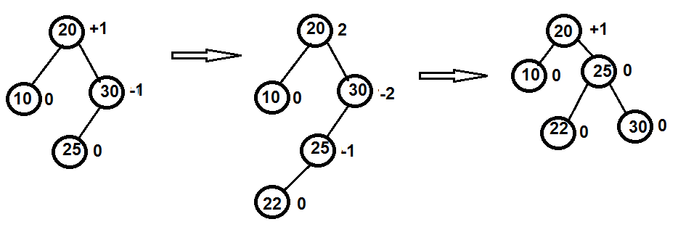
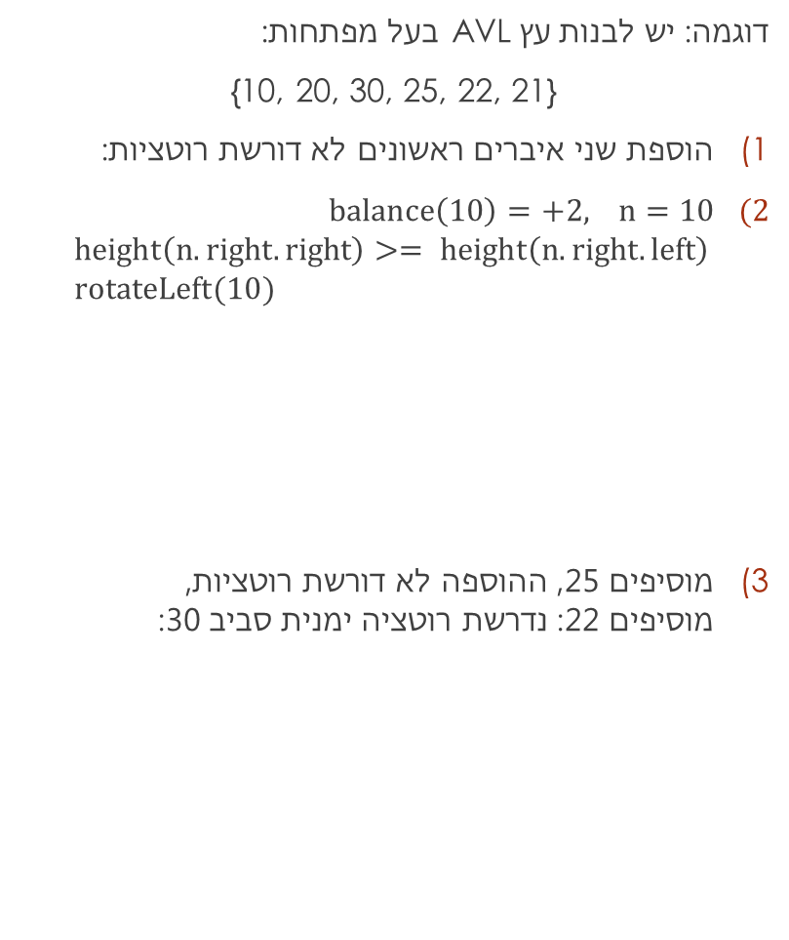
עץ AVLהוספת איבר חדש דוגמה
void rebalance(Node n) //O(log2n)
setBalance(n)
if (n.balance == -2)
if (height(n.left.left)>=height(n.left.right))
n = rotateRight(n)
else
n = rotateLeftThenRight(n)
end-if
else if (n.balance == 2)
if(height(n.right.right)>=height(n.right.left))
n = rotateLeft(n)
else
n = rotateRightThenLeft(n)
end-if
if (n.parent != null)
rebalance(n.parent)
else
root = n
end-if
end-rebalance
דוגמה: יש לבנות עץ AVL בעל מפתחות:
{10, 20, 30, 25, 22, 21}
הוספת שני איברים ראשונים לא דורשת רוטציות:
$balance\left(10\right)=+2, n=10$
$height\left(n.right.right\right)>= height\left(n.right.left\right)$
$rotateLeft(10)$
מוסיפים 25, ההוספה לא דורשת רוטציות,
מוסיפים 22: נדרשת רוטציה ימנית סביב 30:

Slide 22
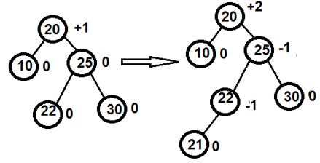
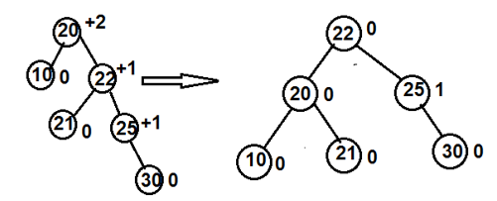
עץ AVLהוספת איבר חדש דוגמה
void rebalance(Node n) //O(log2n)
setBalance(n)
if (n.balance == -2)
if (height(n.left.left)>=height(n.left.right))
n = rotateRight(n)
else
n = rotateLeftThenRight(n)
end-if
else if (n.balance == 2)
if(height(n.right.right)>=height(n.right.left))
n = rotateLeft(n)
else
n = rotateRightThenLeft(n)
end-if
end-if
if (n.parent != null)
rebalance(n.parent)
else
root = n
end-if
end-rebalance
דוגמה: יש לבנות עץ AVL בעל מפתחות: - המשך
{10, 20, 30, 25, 22, 21}
מוסיפים 21, כדי לאזן את העץ עושים סיבוב כפול
rotateRight(n.right)
rotateLeft(n);
בכל הוספת איבר חדש מקבלים עץ מאוזן!

Slide 23
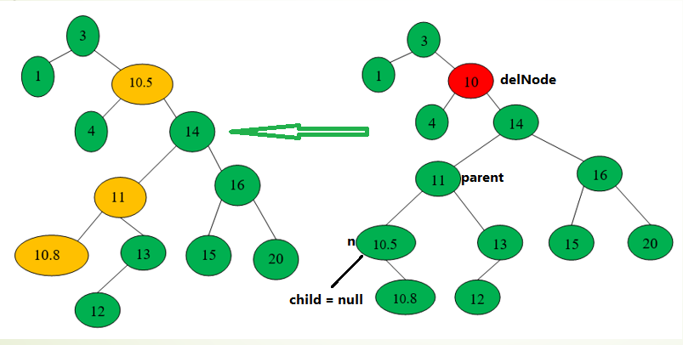
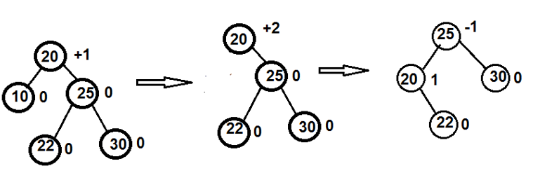
עץ AVLמחיקת איבר
דוגמה1 : חיפוש איבר שימחק (בתוך לולאת while) לפני האיזון (rebalance).
מחיקת איבר: ניקח עץ הבא ונמחק ממנו איבר 10:
לאחר מחיקת איבר עושים סיבוב שמאלי סביב 20:
public void delete(Integer delKey)// O(log2n)
if (root == null) return
Node n = root, delNode = null
Node child = root, parent = root
while (child != null)
parent = n
n = child
child = delKey ≥ n.key ? n.right : n.left
if (delKey == n.key) delNode = n
end-while
if (delNode != null)
delNode.key = n.key
child = n.left != null ? n.left : n.right
if (root.key == delKey) root=child
else
if (parent.left == n)
parent.left = child
else
parent.right = child
end-if
rebalance(parent)
end-if
end-if
end-delete

Slide 24

את השאלות יש לשאול בפורום הקורס
(מידע אישי – מודל)

